Slide 1
আজকের ক্লাসে সবাইকে
স্বাগতম

Slide 2
শিক্ষক পরিচিতি
পাঠ পরিচিতি
শ্রেণি : 7ম
বিষয় : তথ্য ও যোগাযোগ প্রযুক্তি
সময় : 50 মিনিট
অধ্যায়- ১ম (প্রাত্যহিক জীবনে তথ্য ও যোগাযোগ প্রযুক্তি)
পাঠ – (4 - ৬)
সময়ঃ ৫০ মিনিট
তারিখ : ০১/১২/২০১৯
মোঃ আনোয়ার হোসেন
সহকারী শিক্ষক
ছাতক জালালিয়া ফাযিল মাদ্রাসা
ছাতক,সুনামগঞ্জ।
মোবাইল-০১৭২৭ ২৩৭০৬৬
E-mail- info.anowarmp@gmail.com

Slide 3
শিখনফল-
কাগজ বিহীন অফিসের বর্ননা দিতে পারবে।
ভার্চুয়াল অফিস কী তা ব্যাখ্যা করতে পারবে।
কলসেন্টার, ই-ক্লাসরুমের ব্যাখা দিতে পারবে।
ই-কার্ড কী এবং কীভাবে পাঠাতে হয় তা বলতে পারবে।

Slide 4
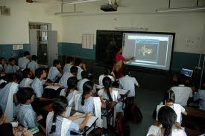
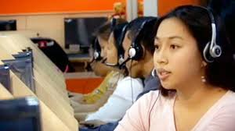
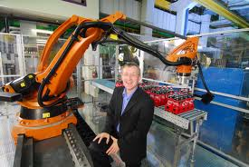
নীচের ছবিগুলোতে কী লক্ষ্য করছো?

Slide 5
আজকের পাঠ
প্রাত্যহিক জীবনে তথ্য ও যোগাযোগ প্রযুক্তি

Slide 6
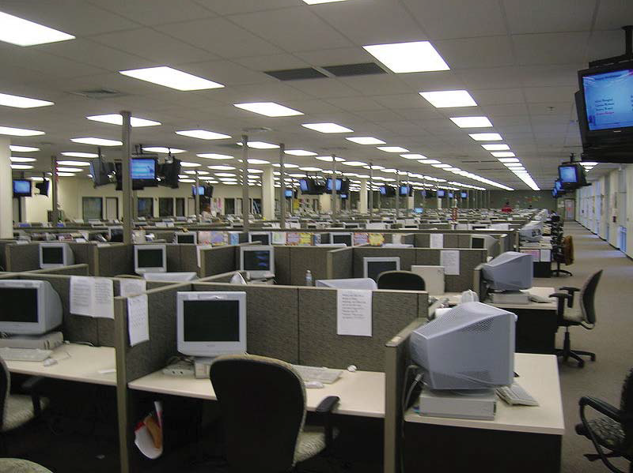
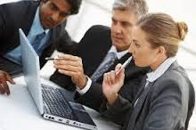
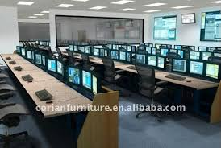
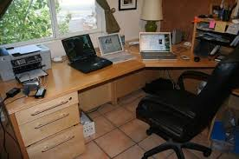
নীচের ছবিগুলোতে কিছু অফিস লক্ষ্য করছ। এখানে কোন কাগজ ব্যবহৃত হচ্ছে না। তাহলে একে আমরা কী ধরনের অফিস বলতে পারি?
কাগজ বিহীন অফিস

Slide 7
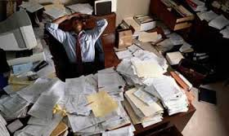
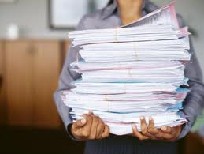
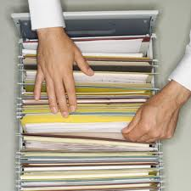
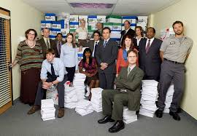
কাগজ ব্যবহৃত হয় এমন অফিসের অসুবিধা কী?
কম সময়ে ক্লান্তি আসে
ফাইলের বোঝা বহন করতে
ফাইল খুঁজতে অনেক সময় ও শ্রম ব্যয় হয়।
জনবল বেশি প্রয়োজন হয়।

Slide 8
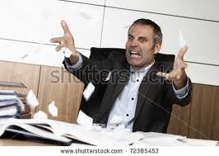
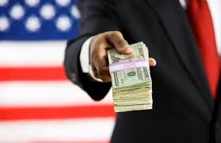
কাজে বিরক্তি ধরে
সার্বিকভাবে ব্যয় বৃদ্ধি পায়।

Slide 9
কাগজ বিহীন অফিসের সুবিধা কী?
কাজে আনন্দ থাকে।
সহজে ক্লান্তি আসে না।

Slide 10
টেবিলে ফাইলের বোঝা থাকে না।
চাপমুক্তভাবে কাজ করতে পারে।

Slide 11
ফাইল খূঁজতে কষ্ট ও অতিরিক্ত সময় ব্যয় হয় না।

Slide 12
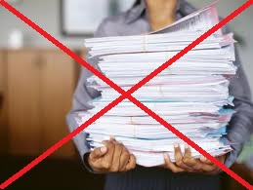
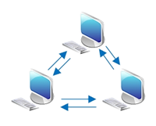
ফাইলের বোঝা বহন করতে হয় না।
ফাইল আদান-প্রদান সহজে হয়।

Slide 13
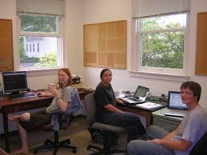
জনবল কম প্রয়োজন হয়। তাই সার্বিক ব্যয় হ্রাস পায়।

Slide 14
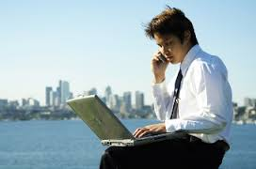
ছবিতে প্রত্যেকে যার যার অফিসের কাজ করছে। বলতে পার একে কী অফিস বলে এবং কবে থেকে এর প্রচলন শুরু হয়?
ভার্চুয়াল অফিস।
১৯৮৩ সালে প্রথম এটা নিয়ে আলচনা হয় এবং ১৯৯৪ সালে এ ধরনের অফিস কাজ শুরু করে।

Slide 15
ভার্চুয়াল অফিসের কর্মকান্ড কীসের মাধ্যমে পরিচালিত হয়?
কম্পিউটার ও মোবাইল নেটওয়ার্কের মাধ্যমে।

Slide 16
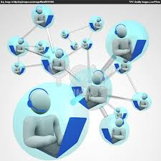
ভার্চুয়াল অফিসের ফাইল আদান- প্রদান হয় কীভাবে?
কম্পিউটার ও মোবাইল নেটওয়ার্কের মাধ্যমে।

Slide 17
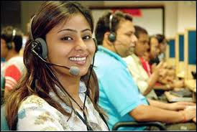
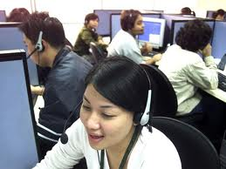
বলতে পার কলসেন্টার কাকে বলে?
কলসেন্টার হল এমন একটি সেন্টার যেখান থেকে ফোন কলের বিভিন্ন প্রশ্নের উত্তর দেয়া হয়।

Slide 18
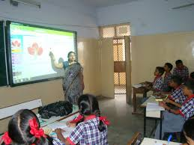
ই-ক্লাসরুম বলতে কী বুঝ?
ই-ক্লাসরুম বলতে বুঝায় ইলেট্রনিক ক্লাসরুম।
যে ক্লাসরুমে তথ্য ও যোগাযোগ প্রযুক্তি, যেমন- কম্পিউটার, ইন্টারনেট, প্রজেক্টর, ডিজিটাল শিক্ষাপোকরন ইত্যাদি ব্যবহার করে পাঠদান করা হয় সেটাই ই-ক্লাসরুম।

Slide 19
ই-কার্ড কী?
ই-কার্ড মানে হল ইলেক্ট্রনিক কার্ড। বিয়ে, জন্মদিন, নতুন বছর, ঈদ, পূজোঁ ইত্যাদিতে আমরা প্রিয়জনকে শুভেচ্ছা-কার্ড মোবাইল বা কম্পিউটার নেটওয়ার্ক ব্যবহার করে পাঠাই এটাই ই-কার্ড।

Slide 20
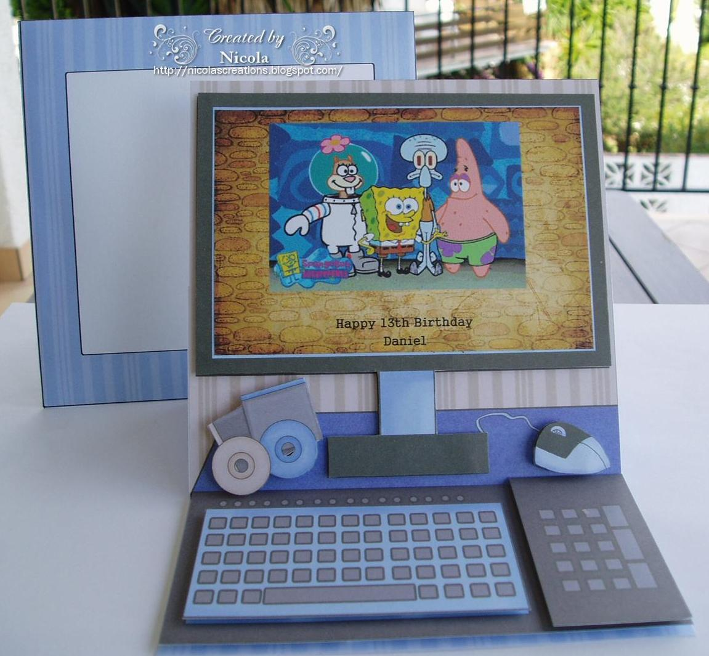
ই-কার্ড দুইভাবে পাঠানো যায়। বলতে পারো সেটা কীভাবে?
বিভিন্ন ওয়েব সাইটে তৈরি করা আছে সেটা ই-মেইল করে পাঠানো যায়?
নিজে কম্পিউটারে তৈরি করে সেটা ই-মেইল করে পাঠানো যায়?

Slide 21
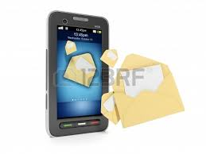
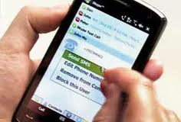
খুদে-বার্তা বলতে কী বুঝ?
খুদে-বার্তা বলতে বুঝায় sms বা সর্ট ম্যাসেজ সার্ভিস।
মোবাইলের মাধ্যমে সংক্ষিপ্ত সংবাদ প্রেরণের পদ্ধতিকে খুদে-বার্তা বলে।

Slide 22
দলগত কাজ :
কাগজ বিহীন অফিসের সুবিধা ও অসুবিধার একটি তালিকা তৈরি কর।
ভার্চুয়াল অফিসের কার্যক্রম কীভাবে সম্পাদিত হয়? বিশ্লেষণ কর।

Slide 23
মূল্যায়ন :
ড্রোন কী?
খুদে-বার্তা বলতে কি বুঝ?
ই-কার্ড কাকে বলে?
রোবট কী কী কাজ করতে পারে?
কলসেন্টার কাকে বলে?

Slide 24
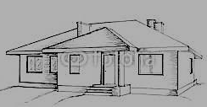
বাড়ীর কাজ :
তোমাদের স্কুলে একটি ভার্চুয়াল ক্লাসরুম তৈরি করতে হলে কী কী করতে হবে সেটি লিখ।

Slide 25
ধন্যবাদ

